Slide 1

YAPAY ZEKÂ DESTEKLİ
COĞRAFİ BİLGİ SİSTEMLERİ
4. HAFTA
Koordinat Sistemleri ve Projeksiyonlar
YBS 363 · Ankara Bilim Üniversitesi
Dr. Murat BAŞEĞMEZ
Notes:
Anlatım notu: Haftanın konusunu önceki dersle ilişkilendirerek açın.
Kaynak: https://pro.arcgis.com/en/pro-app/3.5/help/mapping/properties/coordinate-systems-and-projections.htm; kullanıcı tarafından sağlanan GIS ders notları

Slide 2
Bu haftanın öğrenme çıktıları
4. HAFTA
01
02
03
Kavram
Uygulama
Eleştiri
Temel terimleri doğru kullanır
ArcGIS Pro iş akışını yürütür
Veri ve yöntem sınırlılıklarını açıklar
YBS 363
Dr. Murat BAŞEĞMEZ
Notes:
Anlatım notu: Kavramları örnek üzerinden açıklayın.
Kaynak: https://pro.arcgis.com/en/pro-app/3.5/help/mapping/properties/coordinate-systems-and-projections.htm; kullanıcı tarafından sağlanan GIS ders notları

Slide 3
Üç saatlik ders akışı
4. HAFTA
İlk bölüm: kavramsal temel ve görsel örnekler
İkinci bölüm: ArcGIS Pro üzerinde adım adım gösterim
Üçüncü bölüm: yönlendirilmiş laboratuvar ve değerlendirme
YBS 363
Dr. Murat BAŞEĞMEZ
Notes:
Anlatım notu: Dersin sonunda teslim edilecek küçük çıktıyı başta açıklayın.
Kaynak: https://pro.arcgis.com/en/pro-app/3.5/help/mapping/properties/coordinate-systems-and-projections.htm; kullanıcı tarafından sağlanan GIS ders notları

Slide 4
BÖLÜM 1
Dünya modeli
Elipsoid, datum ve koordinat sistemi konumu tanımlar
Notes:
Anlatım notu: Elipsoid, datum ve koordinat sistemi konumu tanımlar
Kaynak: Ders planı

Slide 5
Dünya modeli
4. HAFTA
01
02
03
Geoid
Elipsoid
Datum
Yerçekimine dayalı yüzey
Matematiksel referans yüzeyi
Elipsoidin Dünya'ya yerleşimi
YBS 363
Dr. Murat BAŞEĞMEZ
Notes:
Anlatım notu: Kavramları örnek üzerinden açıklayın.
Kaynak: https://pro.arcgis.com/en/pro-app/3.5/help/mapping/properties/coordinate-systems-and-projections.htm; kullanıcı tarafından sağlanan GIS ders notları

Slide 6
Dünya modeli: kavram ve uygulama
4. HAFTA
Kavramsal anlam
ArcGIS Pro karşılığı
Geoid: Yerçekimine dayalı yüzey
Layer Properties ve Spatial Reference
Elipsoid: Matematiksel referans yüzeyi
Çıktı haritada ve tabloda birlikte incelenir.
Datum: Elipsoidin Dünya'ya yerleşimi
Parametreler ve ortam ayarları kaydedilir.
YBS 363
Dr. Murat BAŞEĞMEZ
Notes:
Anlatım notu: Kavram ile yazılım aracını ilişkilendirin; araç adını kavramın yerine kullanmayın.
Kaynak: https://pro.arcgis.com/en/pro-app/3.5/help/mapping/properties/coordinate-systems-and-projections.htm; kullanıcı tarafından sağlanan GIS ders notları

Slide 7
Dünya modeli iş akışı
4. HAFTA
01
02
03
04
05
Soru
Veri
İşlem
Kontrol
Yorum
Elipsoid, datum ve koordinat sistemi konumu tanımlar
Geoid ve Elipsoid
Layer Properties ve Spatial Reference
Parametre ve çıktı kalitesi
Karar bağlamı ve sınırlılık
YBS 363
Dr. Murat BAŞEĞMEZ
Notes:
Anlatım notu: İş akışını öğrencilerin kendi proje sorularına uyarlamasını isteyin.
Kaynak: https://pro.arcgis.com/en/pro-app/3.5/help/mapping/properties/coordinate-systems-and-projections.htm; kullanıcı tarafından sağlanan GIS ders notları

Slide 8
Dünya modeli için kritik kontroller
4. HAFTA
1
2
3
!
Veri
Ölçek
Yöntem
Risk
Girdi verisi geoid gereksinimini karşılıyor mu?
Analiz birimi ve çözünürlük soruya uygun mu?
Layer Properties ve Spatial Reference parametreleri gerekçelendirildi mi?
Aynı sayısal koordinat farklı datumlarda farklı konum gösterebilir
YBS 363
Dr. Murat BAŞEĞMEZ
Notes:
Anlatım notu: Bu kontrolleri uygulama öncesinde kısa bir kontrol listesi olarak kullanın.
Kaynak: https://pro.arcgis.com/en/pro-app/3.5/help/mapping/properties/coordinate-systems-and-projections.htm; kullanıcı tarafından sağlanan GIS ders notları

Slide 9
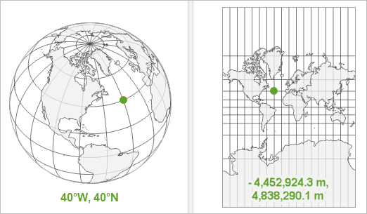
Dünya modeli: görsel uygulama
4. HAFTA
Elipsoid, datum ve koordinat sistemi konumu tanımlar
YBS 363
Dr. Murat BAŞEĞMEZ
Notes:
Anlatım notu: Görseldeki veri katmanlarını, analiz girdilerini ve olası çıktıları öğrencilere buldurun.
Kaynak: https://pro.arcgis.com/en/pro-app/3.5/help/mapping/properties/coordinate-systems-and-projections.htm; kullanıcı tarafından sağlanan GIS ders notları

Slide 10
BÖLÜM 2
Coğrafi koordinatlar
Enlem ve boylam açısal konumu ifade eder
Notes:
Anlatım notu: Enlem ve boylam açısal konumu ifade eder
Kaynak: Ders planı

Slide 11
Coğrafi koordinatlar
4. HAFTA
01
02
03
Enlem
Boylam
Derece
Ekvatora göre açı
Başlangıç meridyenine göre açı
Açısal ölçü birimi
YBS 363
Dr. Murat BAŞEĞMEZ
Notes:
Anlatım notu: Kavramları örnek üzerinden açıklayın.
Kaynak: https://pro.arcgis.com/en/pro-app/3.5/help/mapping/properties/coordinate-systems-and-projections.htm; kullanıcı tarafından sağlanan GIS ders notları

Slide 12
Coğrafi koordinatlar: kavram ve uygulama
4. HAFTA
Kavramsal anlam
ArcGIS Pro karşılığı
Enlem: Ekvatora göre açı
Map Properties ve WGS 1984
Boylam: Başlangıç meridyenine göre açı
Çıktı haritada ve tabloda birlikte incelenir.
Derece: Açısal ölçü birimi
Parametreler ve ortam ayarları kaydedilir.
YBS 363
Dr. Murat BAŞEĞMEZ
Notes:
Anlatım notu: Kavram ile yazılım aracını ilişkilendirin; araç adını kavramın yerine kullanmayın.
Kaynak: https://pro.arcgis.com/en/pro-app/3.5/help/mapping/properties/coordinate-systems-and-projections.htm; kullanıcı tarafından sağlanan GIS ders notları

Slide 13
Coğrafi koordinatlar iş akışı
4. HAFTA
01
02
03
04
05
Soru
Veri
İşlem
Kontrol
Yorum
Enlem ve boylam açısal konumu ifade eder
Enlem ve Boylam
Map Properties ve WGS 1984
Parametre ve çıktı kalitesi
Karar bağlamı ve sınırlılık
YBS 363
Dr. Murat BAŞEĞMEZ
Notes:
Anlatım notu: İş akışını öğrencilerin kendi proje sorularına uyarlamasını isteyin.
Kaynak: https://pro.arcgis.com/en/pro-app/3.5/help/mapping/properties/coordinate-systems-and-projections.htm; kullanıcı tarafından sağlanan GIS ders notları

Slide 14
Coğrafi koordinatlar için kritik kontroller
4. HAFTA
1
2
3
!
Veri
Ölçek
Yöntem
Risk
Girdi verisi enlem gereksinimini karşılıyor mu?
Analiz birimi ve çözünürlük soruya uygun mu?
Map Properties ve WGS 1984 parametreleri gerekçelendirildi mi?
Derece cinsinden mesafe doğrudan metre değildir
YBS 363
Dr. Murat BAŞEĞMEZ
Notes:
Anlatım notu: Bu kontrolleri uygulama öncesinde kısa bir kontrol listesi olarak kullanın.
Kaynak: https://pro.arcgis.com/en/pro-app/3.5/help/mapping/properties/coordinate-systems-and-projections.htm; kullanıcı tarafından sağlanan GIS ders notları

Slide 15
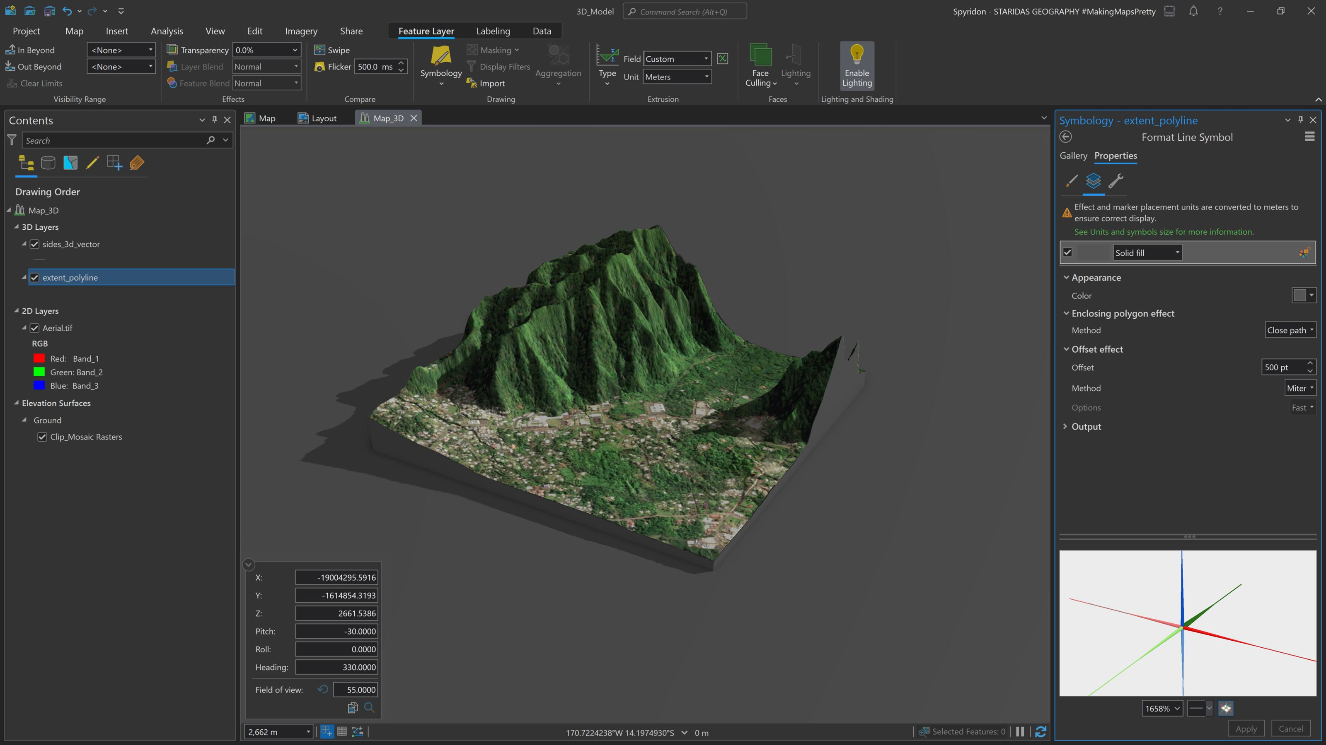
Coğrafi koordinatlar: görsel uygulama
4. HAFTA
Enlem ve boylam açısal konumu ifade eder
YBS 363
Dr. Murat BAŞEĞMEZ
Notes:
Anlatım notu: Görseldeki veri katmanlarını, analiz girdilerini ve olası çıktıları öğrencilere buldurun.
Kaynak: https://pro.arcgis.com/en/pro-app/3.5/help/mapping/properties/coordinate-systems-and-projections.htm; kullanıcı tarafından sağlanan GIS ders notları

Slide 16
BÖLÜM 3
Projeksiyonlu koordinatlar
Dünya yüzeyi düzleme matematiksel dönüşümle aktarılır
Notes:
Anlatım notu: Dünya yüzeyi düzleme matematiksel dönüşümle aktarılır
Kaynak: Ders planı

Slide 17
Projeksiyonlu koordinatlar
4. HAFTA
01
02
03
X ve Y
Metre
Zon
Düzlemsel koordinatlar
Doğrusal ölçü
Bozulmayı sınırlayan bölge
YBS 363
Dr. Murat BAŞEĞMEZ
Notes:
Anlatım notu: Kavramları örnek üzerinden açıklayın.
Kaynak: https://pro.arcgis.com/en/pro-app/3.5/help/mapping/properties/coordinate-systems-and-projections.htm; kullanıcı tarafından sağlanan GIS ders notları

Slide 18
Projeksiyonlu koordinatlar: kavram ve uygulama
4. HAFTA
Kavramsal anlam
ArcGIS Pro karşılığı
X ve Y: Düzlemsel koordinatlar
Projected Coordinate Systems ve UTM
Metre: Doğrusal ölçü
Çıktı haritada ve tabloda birlikte incelenir.
Zon: Bozulmayı sınırlayan bölge
Parametreler ve ortam ayarları kaydedilir.
YBS 363
Dr. Murat BAŞEĞMEZ
Notes:
Anlatım notu: Kavram ile yazılım aracını ilişkilendirin; araç adını kavramın yerine kullanmayın.
Kaynak: https://pro.arcgis.com/en/pro-app/3.5/help/mapping/properties/coordinate-systems-and-projections.htm; kullanıcı tarafından sağlanan GIS ders notları

Slide 19
Projeksiyonlu koordinatlar iş akışı
4. HAFTA
01
02
03
04
05
Soru
Veri
İşlem
Kontrol
Yorum
Dünya yüzeyi düzleme matematiksel dönüşümle aktarılır
X ve Y ve Metre
Projected Coordinate Systems ve UTM
Parametre ve çıktı kalitesi
Karar bağlamı ve sınırlılık
YBS 363
Dr. Murat BAŞEĞMEZ
Notes:
Anlatım notu: İş akışını öğrencilerin kendi proje sorularına uyarlamasını isteyin.
Kaynak: https://pro.arcgis.com/en/pro-app/3.5/help/mapping/properties/coordinate-systems-and-projections.htm; kullanıcı tarafından sağlanan GIS ders notları

Slide 20
Projeksiyonlu koordinatlar için kritik kontroller
4. HAFTA
1
2
3
!
Veri
Ölçek
Yöntem
Risk
Girdi verisi x ve y gereksinimini karşılıyor mu?
Analiz birimi ve çözünürlük soruya uygun mu?
Projected Coordinate Systems ve UTM parametreleri gerekçelendirildi mi?
Yanlış zon mesafe ve alan hesabını bozar
YBS 363
Dr. Murat BAŞEĞMEZ
Notes:
Anlatım notu: Bu kontrolleri uygulama öncesinde kısa bir kontrol listesi olarak kullanın.
Kaynak: https://pro.arcgis.com/en/pro-app/3.5/help/mapping/properties/coordinate-systems-and-projections.htm; kullanıcı tarafından sağlanan GIS ders notları

Slide 21
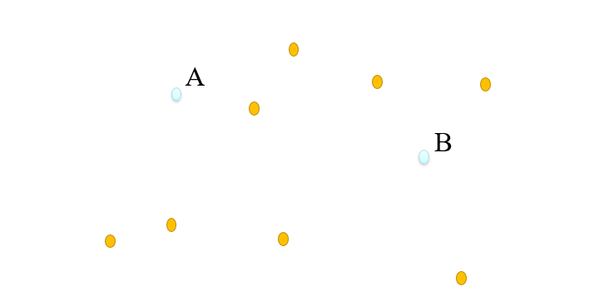
Projeksiyonlu koordinatlar: görsel uygulama
4. HAFTA
Dünya yüzeyi düzleme matematiksel dönüşümle aktarılır
YBS 363
Dr. Murat BAŞEĞMEZ
Notes:
Anlatım notu: Görseldeki veri katmanlarını, analiz girdilerini ve olası çıktıları öğrencilere buldurun.
Kaynak: https://pro.arcgis.com/en/pro-app/3.5/help/mapping/properties/coordinate-systems-and-projections.htm; kullanıcı tarafından sağlanan GIS ders notları

Slide 22
BÖLÜM 4
Projeksiyon bozulmaları
Her projeksiyon bazı özellikleri korurken diğerlerini bozar
Notes:
Anlatım notu: Her projeksiyon bazı özellikleri korurken diğerlerini bozar
Kaynak: Ders planı

Slide 23
Projeksiyon bozulmaları
4. HAFTA
01
02
03
Alan
Açı
Mesafe
Yüzölçümü korunumu
Şekil ve yön korunumu
Belirli doğrultularda doğruluk
YBS 363
Dr. Murat BAŞEĞMEZ
Notes:
Anlatım notu: Kavramları örnek üzerinden açıklayın.
Kaynak: https://pro.arcgis.com/en/pro-app/3.5/help/mapping/properties/coordinate-systems-and-projections.htm; kullanıcı tarafından sağlanan GIS ders notları

Slide 24
Projeksiyon bozulmaları: kavram ve uygulama
4. HAFTA
Kavramsal anlam
ArcGIS Pro karşılığı
Alan: Yüzölçümü korunumu
Coordinate Systems Map ve Measure
Açı: Şekil ve yön korunumu
Çıktı haritada ve tabloda birlikte incelenir.
Mesafe: Belirli doğrultularda doğruluk
Parametreler ve ortam ayarları kaydedilir.
YBS 363
Dr. Murat BAŞEĞMEZ
Notes:
Anlatım notu: Kavram ile yazılım aracını ilişkilendirin; araç adını kavramın yerine kullanmayın.
Kaynak: https://pro.arcgis.com/en/pro-app/3.5/help/mapping/properties/coordinate-systems-and-projections.htm; kullanıcı tarafından sağlanan GIS ders notları

Slide 25
Projeksiyon bozulmaları iş akışı
4. HAFTA
01
02
03
04
05
Soru
Veri
İşlem
Kontrol
Yorum
Her projeksiyon bazı özellikleri korurken diğerlerini bozar
Alan ve Açı
Coordinate Systems Map ve Measure
Parametre ve çıktı kalitesi
Karar bağlamı ve sınırlılık
YBS 363
Dr. Murat BAŞEĞMEZ
Notes:
Anlatım notu: İş akışını öğrencilerin kendi proje sorularına uyarlamasını isteyin.
Kaynak: https://pro.arcgis.com/en/pro-app/3.5/help/mapping/properties/coordinate-systems-and-projections.htm; kullanıcı tarafından sağlanan GIS ders notları

Slide 26
Projeksiyon bozulmaları için kritik kontroller
4. HAFTA
1
2
3
!
Veri
Ölçek
Yöntem
Risk
Girdi verisi alan gereksinimini karşılıyor mu?
Analiz birimi ve çözünürlük soruya uygun mu?
Coordinate Systems Map ve Measure parametreleri gerekçelendirildi mi?
Analiz amacı projeksiyon seçimini belirler
YBS 363
Dr. Murat BAŞEĞMEZ
Notes:
Anlatım notu: Bu kontrolleri uygulama öncesinde kısa bir kontrol listesi olarak kullanın.
Kaynak: https://pro.arcgis.com/en/pro-app/3.5/help/mapping/properties/coordinate-systems-and-projections.htm; kullanıcı tarafından sağlanan GIS ders notları

Slide 27
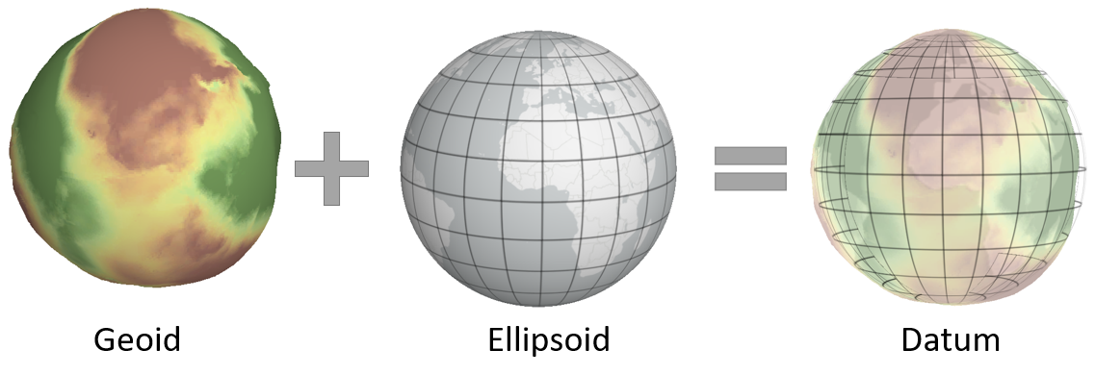
Projeksiyon bozulmaları: görsel uygulama
4. HAFTA
Her projeksiyon bazı özellikleri korurken diğerlerini bozar
YBS 363
Dr. Murat BAŞEĞMEZ
Notes:
Anlatım notu: Görseldeki veri katmanlarını, analiz girdilerini ve olası çıktıları öğrencilere buldurun.
Kaynak: https://pro.arcgis.com/en/pro-app/3.5/help/mapping/properties/coordinate-systems-and-projections.htm; kullanıcı tarafından sağlanan GIS ders notları

Slide 28
BÖLÜM 5
Tanımlama ve dönüşüm
Define Projection ile Project aynı işlem değildir
Notes:
Anlatım notu: Define Projection ile Project aynı işlem değildir
Kaynak: Ders planı

Slide 29
Tanımlama ve dönüşüm
4. HAFTA
01
02
03
Define
Project
Transformation
Mevcut koordinatın kimliğini yazar
Koordinat değerlerini dönüştürür
Datumlar arası dönüşüm
YBS 363
Dr. Murat BAŞEĞMEZ
Notes:
Anlatım notu: Kavramları örnek üzerinden açıklayın.
Kaynak: https://pro.arcgis.com/en/pro-app/3.5/help/mapping/properties/coordinate-systems-and-projections.htm; kullanıcı tarafından sağlanan GIS ders notları

Slide 30
Tanımlama ve dönüşüm: kavram ve uygulama
4. HAFTA
Kavramsal anlam
ArcGIS Pro karşılığı
Define: Mevcut koordinatın kimliğini yazar
Define Projection, Project ve Geographic Transformation
Project: Koordinat değerlerini dönüştürür
Çıktı haritada ve tabloda birlikte incelenir.
Transformation: Datumlar arası dönüşüm
Parametreler ve ortam ayarları kaydedilir.
YBS 363
Dr. Murat BAŞEĞMEZ
Notes:
Anlatım notu: Kavram ile yazılım aracını ilişkilendirin; araç adını kavramın yerine kullanmayın.
Kaynak: https://pro.arcgis.com/en/pro-app/3.5/help/mapping/properties/coordinate-systems-and-projections.htm; kullanıcı tarafından sağlanan GIS ders notları

Slide 31
Tanımlama ve dönüşüm iş akışı
4. HAFTA
01
02
03
04
05
Soru
Veri
İşlem
Kontrol
Yorum
Define Projection ile Project aynı işlem değildir
Define ve Project
Define Projection, Project ve Geographic Transformation
Parametre ve çıktı kalitesi
Karar bağlamı ve sınırlılık
YBS 363
Dr. Murat BAŞEĞMEZ
Notes:
Anlatım notu: İş akışını öğrencilerin kendi proje sorularına uyarlamasını isteyin.
Kaynak: https://pro.arcgis.com/en/pro-app/3.5/help/mapping/properties/coordinate-systems-and-projections.htm; kullanıcı tarafından sağlanan GIS ders notları

Slide 32
Tanımlama ve dönüşüm için kritik kontroller
4. HAFTA
1
2
3
!
Veri
Ölçek
Yöntem
Risk
Girdi verisi define gereksinimini karşılıyor mu?
Analiz birimi ve çözünürlük soruya uygun mu?
Define Projection, Project ve Geographic Transformation parametreleri gerekçelendirildi mi?
Yanlış tanımlı veriyi Project aracıyla düzeltmeye çalışmak hatayı büyütür
YBS 363
Dr. Murat BAŞEĞMEZ
Notes:
Anlatım notu: Bu kontrolleri uygulama öncesinde kısa bir kontrol listesi olarak kullanın.
Kaynak: https://pro.arcgis.com/en/pro-app/3.5/help/mapping/properties/coordinate-systems-and-projections.htm; kullanıcı tarafından sağlanan GIS ders notları

Slide 33
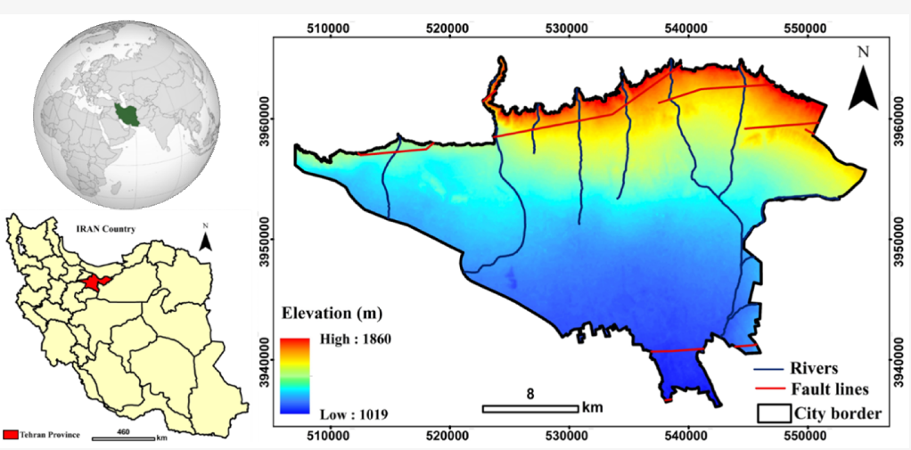
Tanımlama ve dönüşüm: görsel uygulama
4. HAFTA
Define Projection ile Project aynı işlem değildir
YBS 363
Dr. Murat BAŞEĞMEZ
Notes:
Anlatım notu: Görseldeki veri katmanlarını, analiz girdilerini ve olası çıktıları öğrencilere buldurun.
Kaynak: https://pro.arcgis.com/en/pro-app/3.5/help/mapping/properties/coordinate-systems-and-projections.htm; kullanıcı tarafından sağlanan GIS ders notları

Slide 34
LABORATUVAR
Yönlendirilmiş uygulama
WGS 84 ve Türkiye Ulusal Koordinat Sistemi verilerini tanımlama, projeksiyon dönüşümü ve mesafe karşılaştırması
Notes:
Anlatım notu: WGS 84 ve Türkiye Ulusal Koordinat Sistemi verilerini tanımlama, projeksiyon dönüşümü ve mesafe karşılaştırması
Kaynak: Ders planı

Slide 35
Laboratuvar işlem planı
4. HAFTA
Çalışma klasörünü ve geodatabase'i hazırlayın.
WGS 84 ve Türkiye Ulusal Koordinat Sistemi verilerini tanımlama, projeksiyon dönüşümü ve mesafe karşılaştırması
Ara sonuçları harita ve tablo üzerinden kontrol edin.
İşlem geçmişini ve parametreleri kaydedin.
Son haritaya kısa yöntem ve sınırlılık notu ekleyin.
YBS 363
Dr. Murat BAŞEĞMEZ
Notes:
Anlatım notu: Uygulamayı küçük adımlara bölün ve her adımda öğrencilerin ekranını kontrol edin.
Kaynak: https://pro.arcgis.com/en/pro-app/3.5/help/mapping/properties/coordinate-systems-and-projections.htm; kullanıcı tarafından sağlanan GIS ders notları

Slide 36
Laboratuvar teslim paketi
4. HAFTA
01
02
03
Harita
Kanıt
Yorum
Başlık, lejant, ölçek ve kaynak
Araç parametreleri veya notebook çıktısı
150-200 kelimelik bulgu ve sınırlılık
YBS 363
Dr. Murat BAŞEĞMEZ
Notes:
Anlatım notu: Kavramları örnek üzerinden açıklayın.
Kaynak: https://pro.arcgis.com/en/pro-app/3.5/help/mapping/properties/coordinate-systems-and-projections.htm; kullanıcı tarafından sağlanan GIS ders notları

Slide 37
Uygulama kontrol listesi
4. HAFTA
01
02
03
Girdi
İşlem
Çıktı
Doğru katman, alan ve koordinat sistemi
Parametreler ve ortam ayarları kayıtlı
Harita, tablo ve yorum birbiriyle tutarlı
YBS 363
Dr. Murat BAŞEĞMEZ
Notes:
Anlatım notu: Kavramları örnek üzerinden açıklayın.
Kaynak: https://pro.arcgis.com/en/pro-app/3.5/help/mapping/properties/coordinate-systems-and-projections.htm; kullanıcı tarafından sağlanan GIS ders notları

Slide 38
Dönem projesi bağlantısı
4. HAFTA
Bu haftanın kavramlarından hangisi proje probleminiz için zorunlu?
Hangi veri veya yöntem kararınızı en fazla etkileyebilir?
Bu haftaya ait bir kalite kontrol maddesini proje günlüğüne ekleyin.
YBS 363
Dr. Murat BAŞEĞMEZ
Notes:
Anlatım notu: Öğrencilerden proje günlüğüne kısa bir ek yapmalarını isteyin.
Kaynak: https://pro.arcgis.com/en/pro-app/3.5/help/mapping/properties/coordinate-systems-and-projections.htm; kullanıcı tarafından sağlanan GIS ders notları

Slide 39
Ders sonu kontrolü 1
4. HAFTA
Dünya modeli konusunda en önemli başlangıç kararı hangisidir?
A
Yalnız renk seçmek
B
Problem ve veri gereksinimini tanımlamak
C
En karmaşık aracı kullanmak
D
Çıktıyı kontrol etmeden paylaşmak
YBS 363
Dr. Murat BAŞEĞMEZ
Notes:
Anlatım notu: Doğru yanıt B seçeneğidir.
Kaynak: https://pro.arcgis.com/en/pro-app/3.5/help/mapping/properties/coordinate-systems-and-projections.htm; kullanıcı tarafından sağlanan GIS ders notları

Slide 40
Ders sonu kontrolü 2
4. HAFTA
Aşağıdakilerden hangisi projeksiyonlu koordinatlar çalışmasında kaliteyi en çok güçlendirir?
A
Parametreleri kaydetmek ve sonucu doğrulamak
B
Katman adlarını değiştirmemek
C
Yalnız tek ölçüt kullanmak
D
Haritayı mümkün olduğunca renkli yapmak
YBS 363
Dr. Murat BAŞEĞMEZ
Notes:
Anlatım notu: Doğru yanıt A seçeneğidir.
Kaynak: https://pro.arcgis.com/en/pro-app/3.5/help/mapping/properties/coordinate-systems-and-projections.htm; kullanıcı tarafından sağlanan GIS ders notları

Slide 41
Ders sonu kontrolü 3
4. HAFTA
Bir ArcGIS Pro aracının çalışması neden tek başına doğru sonuç kanıtı değildir?
A
Araçlar yalnız rasterla çalıştığı için
B
Çıktı dosyası çok büyük olabileceği için
C
Veri, ölçek, parametre ve doğrulama sonucu etkilediği için
D
Haritada kuzey oku bulunmadığı için
YBS 363
Dr. Murat BAŞEĞMEZ
Notes:
Anlatım notu: Doğru yanıt C seçeneğidir.
Kaynak: https://pro.arcgis.com/en/pro-app/3.5/help/mapping/properties/coordinate-systems-and-projections.htm; kullanıcı tarafından sağlanan GIS ders notları

Slide 42
4. HAFTA ÖZETİ
Koordinat Sistemleri ve Projeksiyonlar
Dünya modeli
Coğrafi koordinatlar
Projeksiyonlu koordinatlar
Projeksiyon bozulmaları
Tanımlama ve dönüşüm
Gelecek haftaya hazırlık: kavramları uygulama dosyanızda tekrar edin
Notes:
Anlatım notu: Haftanın beş ana kavramını öğrencilerden örneklerle tekrar etmelerini isteyin.
Kaynak: https://pro.arcgis.com/en/pro-app/3.5/help/mapping/properties/coordinate-systems-and-projections.htm; kullanıcı tarafından sağlanan GIS ders notları

Slide 43
Kaynaklar ve ileri okuma
4. HAFTA
https://pro.arcgis.com/en/pro-app/3.5/help/mapping/properties/coordinate-systems-and-projections.htm
ArcGIS Pro 3.5 Documentation
Kullanıcı tarafından sağlanan GIS ders notları
Ders içi uygulama verileri ve konuşmacı notları
YBS 363
Dr. Murat BAŞEĞMEZ
Notes:
Anlatım notu: Kaynakları ders sonrası öğrencilerle paylaşın.
Kaynak: https://pro.arcgis.com/en/pro-app/3.5/help/mapping/properties/coordinate-systems-and-projections.htm; kullanıcı tarafından sağlanan GIS ders notları

